Slide 1


HƯỚNG DẪN SỬ DỤNG HỆ THỐNG HỖ TRỢ ELEARNING VNPT-NET

Slide 2
Giới thiệu hệ thống
1.
Hệ thống phục vụ xây dựng NHCH của TCT
2.
Xây dựng ngân hàng tài liệu
3.
Theo dõi bài giảng & các khóa học của TCT
4.
Địa chỉ trang web: hotroelearning.vnpt.vn, truy cập qua tài khoản email VNPT

Slide 3
So sánh tính năng hệ thống Elearning mới so với hệ thống Elearning cũ
 | Hệ thống Elearing
Tính năng / khả năng đáp ứng | 2016 | 2017
Hỗ trợ đăng nhập SSO theo email Tập Đoàn | Có | Có
Thực hiện làm bài thi trên hệ thống core theo ngân hàng đề thi tập trung | Có | Có
Kết xuất kết quả bài thi theo từng môn | Có | Có
Import đề thi theo file mẫu đề thi trên Word | Có | Có
Convert file word đề thi ra dạng XML để hệ thống nhận diện | Có | Có
Lưu thông tin về nguồn gốc đề thi (bao gồm tác giả, đơn vị, thời gian tạo đề và các thông tin lịch sử liên quan đến đề thi...) | Không | Có
Có quy trình kiểm soát việc xây dựng đề thi (bao gồm cả kiểm soát lỗi, kiểm soát nội dung theo từng cấp bậc từ cá nhân, đơn vị đến tổng công ty) | Không | Có
Tính năng quản lý thư viện tham khảo | Không | Có
Tính năng báo cáo thống kê | Không | Có
Hỗ trợ, kiểm soát và cảnh báo format đề thi | Không | Có
Phân quyền và quản trị đầu mối xây dựng ngân hàng câu hỏi | Không | Có
Hỗ trợ file format đề thi dạng giản đơn | Không | Có
Notes:
Lưu thông tin về nguồn gốc đề thi (bao gồm tác giả, đơn vị, thời gian tạo đề và các thông tin lịch sử liên quan đến đề thi...) Không (lưu thủ công) Có (Module quản lý đề thi)
Tính năng quản lý thư viện tham khảo Không (chỉ upload file lên và ko có tính năng quản lý) Có

Slide 4
HƯỚNG DẪN SỬ DỤNG CHỨC NĂNG HỆ THỐNG

Slide 5
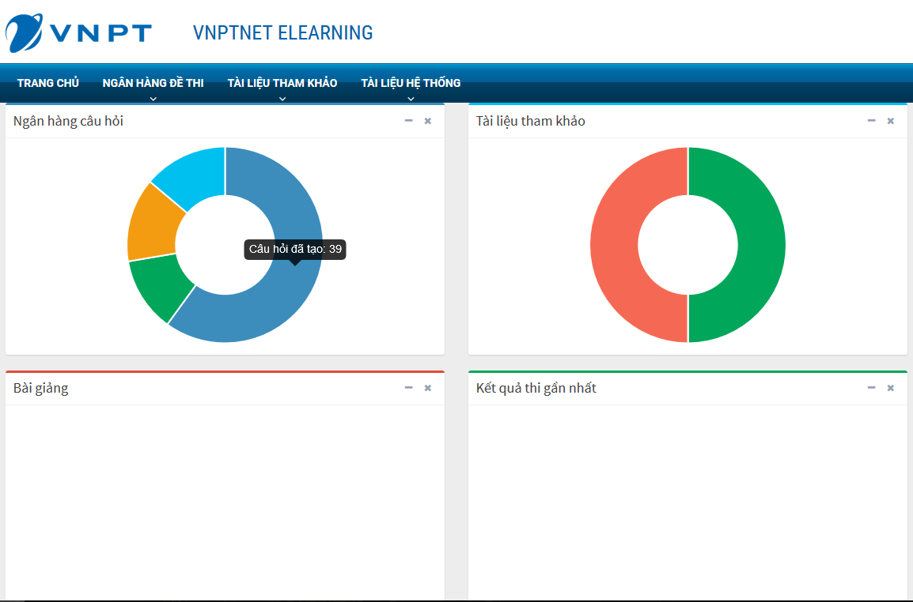
Dashboard

Slide 6
Chức năng upload câu hỏi
Quy trình tạo NHCH & Upload đề thi
Format file upload
Duyệt lại câu hỏi được upload
Tìm kiếm
Gửi câu hỏi lên người duyệt & duyệt câu hỏi

Slide 7
Quy trình tạo NHCH & Upload câu hỏi (1)
Quy trình tạo NHCH:
Upload câu hỏi
Các “đề thủ” tại các đơn vị
Duyệt câu hỏi cấp đơn vị
Đầu mối tại đơn vị
Duyệt nội dung chuyên môn
Đầu mối chuyên môn
Đưa vào NHCH 2017
Đầu mối ban nhân sự
Gửi lên đơn vị duyệt
Gửi lên duyệt nội dung câu hỏi
Gửi lên ban NS
Thao tác toàn bộ trên hệ thống và được kiếm soát chặt chẽ

Slide 8
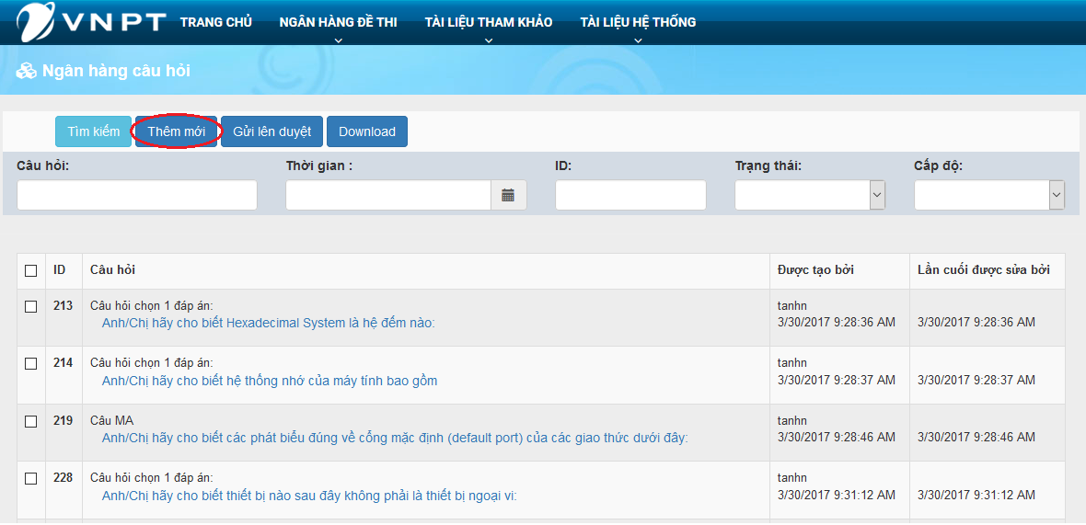
Quy trình tạo NHCH & Upload câu hỏi (2)
Upload câu hỏi:
Menu: Ngân hàng đề thi -> Thêm mới câu hỏi

Slide 9
Quy trình tạo NHCH & Upload câu hỏi (3)
Upload câu hỏi:
Xác định câu hỏi môn nào?
Xác định cấp độ của câu hỏi
Chọn file câu hỏi và upload
File upload phải đúng định dạng
Lưu ý chọn đúng môn / đúng cấp độ
Chờ hiển thị kết quả

Slide 10
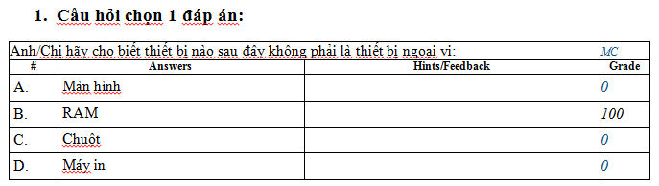
Format file upload(1)
File upload:
Download file template trên menu: Tài liệu hệ thống -> File câu hỏi upload
Định dạng file:
Được xây dựng dựa trên định dạng file câu hỏi 2016 nhưng được tối giản đi nhiều để tiện cho người dùng

Slide 11
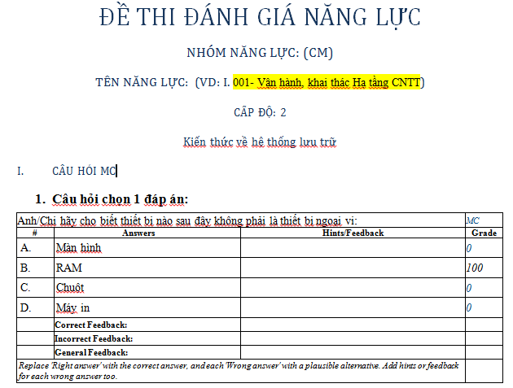
Format file upload(2)
So sánh định dãng file cũ và mới:

Slide 12
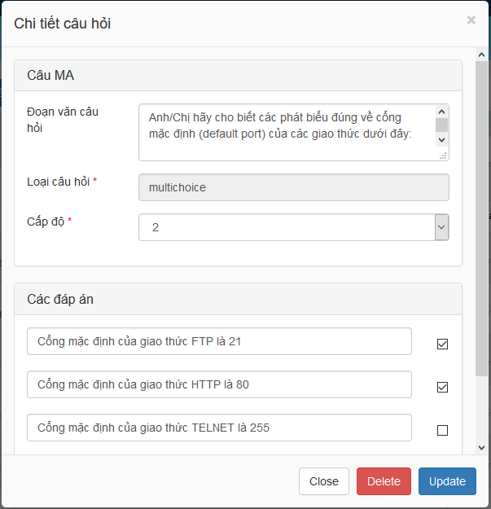
Tìm kiếm và duyệt lại câu hỏi được upload(1)
Duyệt lại nội dung câu hỏi:
Chọn và kiểm tra lại nội dung câu hỏi cần duyệt
Sửa lại nội dung: câu hỏi, cấp độ, các đáp án.
Cập nhật nội dung hoặc xóa câu hỏi
Có thể dùng chức năng download để xem tổng hợp tất cả các câu hỏi đã upload.

Slide 13
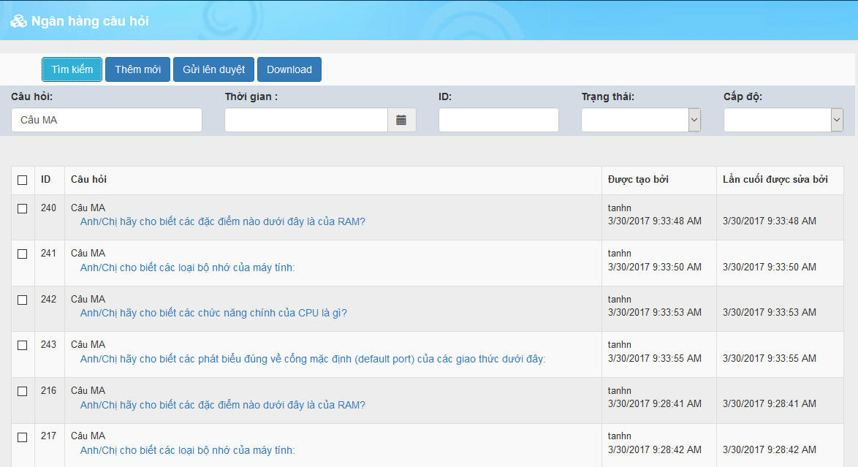
Tìm kiếm và duyệt lại câu hỏi được upload(2)
Duyệt lại nội dung câu hỏi:
Tìm kiếm theo 1 tiêu chí hoặc kết hợp nhiều tiêu chí
Mặc định thì download toàn bộ câu hỏi, sau khi tìm kiếm ra kết quả sẽ download theo kết quả tìm kiếm
Tìm kiếm theo ID

Slide 14
Gửi câu hỏi lên người duyệt & duyệt câu hỏi (1)
Chọn và gửi câu hỏi:
Tài khoản của các đề thủ khi vào chức năng Thêm mới câu hỏi, mặc định sẽ hiển thị các câu hỏi mới upload, chưa được gửi lên đơn vị duyệt
Chọn câu hỏi bằng cách tích vào ô checkbox bên cạnh câu hỏi, có thể chọn nhiều câu, sau đó click vào nút Gửi lên duyệt
Trách nhiệm của người upload: thực hiện upload đúng câu hỏi (chọn đúng môn, đúng cập độ), kiểm tra lại câu hỏi sau khi upload (nội dung, chính tả, các đáp án …), phải gửi câu hỏi lên để duyệt thì câu hỏi mới được tính

Slide 15
Gửi câu hỏi lên người duyệt & duyệt câu hỏi (2)
Duyệt câu hỏi cấp đơn vị:
Mỗi đơn vị sẽ có đầu mối duyệt câu hỏi
Tài khoản của đầu mối đơn vị khi vào chức năng sẽ mặc định hiển thị các câu hỏi được gửi lên để duyệt
Duyệt từng câu hỏi để gửi lên trên duyệt hoặc không duyệt và trả về cho đề thủ
Đầu mối duyệt câu hỏi cấp đơn vị có thể tự upload câu hỏi và thực hiện quy trình như bình thường: upload đề thi, chọn để gửi lên cấp đơn vị duyệt và phải tự duyệt để đưa câu hỏi đi tiếp
Trách nhiệm của đầu mối đơn vị: kiểm tra lại nội dung câu hỏi, đáp án, kiểm tra các câu hỏi bị trùng, định dạng…..

Slide 16
Gửi câu hỏi lên người duyệt & duyệt câu hỏi (2)
Duyệt câu hỏi cấp chuyên môn:
Mỗi môn sẽ có các đơn vị duyệt chuyên môn và có các đầu mối duyệt chuyên môn cho đơn vị duyệt (nhờ chị Bảo gửi đầu mối)
Trách nhiệm của cấp duyệt chuyên môn: duyệt lại nội dung chuyên môn của câu hỏi (nội dung câu hỏi đúng hay sai, các đáp án đúng hay sai)
Sau khi duyệt xong thì gửi lên ban NS để đưa vào NHCH 2017 hoặc trả lại các câu hỏi sai nội dung cho đơn vị
Ban NS nhận được câu hỏi sẽ duyệt để đưa vào NHCH 2017, đến đây là kết thúc quy trình upload câu hỏi

Slide 17
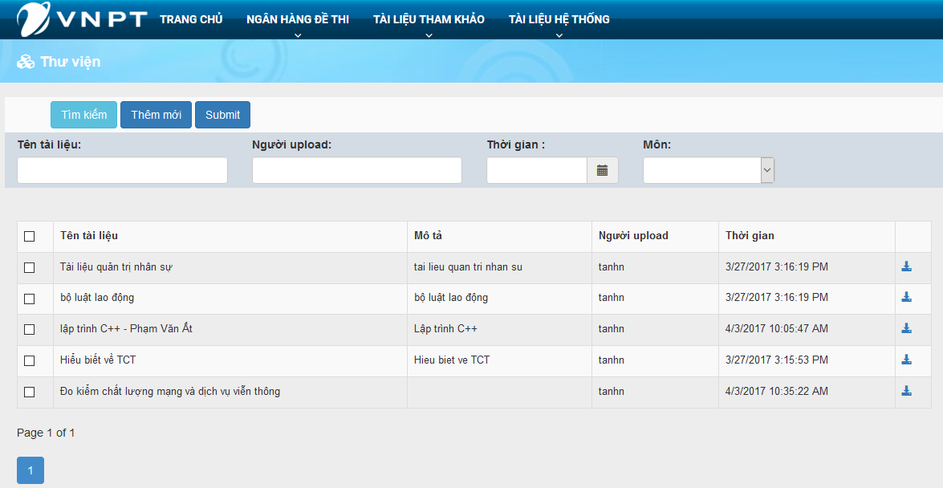
Chức năng upload tài liệu(1)
Upload tài liệu lên hệ thống:

Slide 18
Chức năng upload tài liệu(1)
Upload tài liệu lên hệ thống:
Chức năng: Tài liệu tham khảo -> thêm mới tài liệu
Người dúng upload tài liệu lên hệ thống: Nhập tên tài liệu, mô tả và chọn môn và chọn tài liệu để upload
Để tài liệu được pulbic cho tất cả người dùng tại các đơn vị khác có thẻ nhìn thấy thì tác giả phải gửi tài liệu lên đầu mối tại đơn vị duyệt
Sau khi đầu mối tại đơn vị duyệt thì tài liệu đã public và các đơn vị khác có thể tham khảo
Tìm kiếm: tìm kiếm theo môn và download tài liệu

Slide 19
Q & A
Notes:
OFF

Slide 20
LIÊN HỆ
Hoàng Ngọc Tân – phòng NCPT – Trung tâm CNTT
Email: tanhn@vnpt.vn
Số điện thoại: 0888749789
Notes:
OFF

Slide 21


